Slide 1
FoKUS tema - Säker vård i primärvård Del 1 Introduktion
Innehåll del 1:
Instruktion till grupp/diskussionsledare
Introduktion ”Säker vård”
Patientsäkerhetsarbete
Var ska vi börja?

Slide 2
Till dig som gruppledare/diskussionsledare innan ni börjar använda materialet
Bra att tänka på när ni börjar arbeta med det här materialet:
Oftast är det bra om många professioner deltar – alla samverkar för god patientsäkerhet och kan bidra med sina delar
Vårdcentralsledningen bör delta på något sätt
Ni bör ha möjlighet att titta på data tillsammans
Materialet består av flera delar och vi rekommenderar att ni tar en del i taget
Titta igenom bilderna i förväg och kontrollera att du kan hitta data från er egen VC och visa de andra via PrimärvårdsKvalitet
Lyft fram både det som ni gör bra och det som går att förbättra.
Fundera också på hur ni kan förmedla till övriga berörda vad ni kommit fram till

Slide 3
Fler instruktioner till diskussionsledaren
Vissa bilder är ”Dolda”, de innehåller extra information eller fördjupning. Ta bort ”döljfunktionen” om ni vill inkludera dessa
Ha helst PrimärvårdsKvalitet öppet samtidigt i en flik brevid så ni kan öppna och titta på era egna data parallellt med bilderna i presentationen

Slide 4
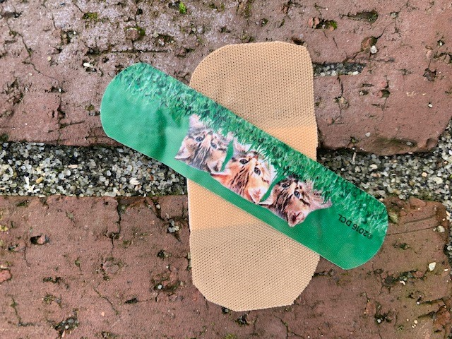
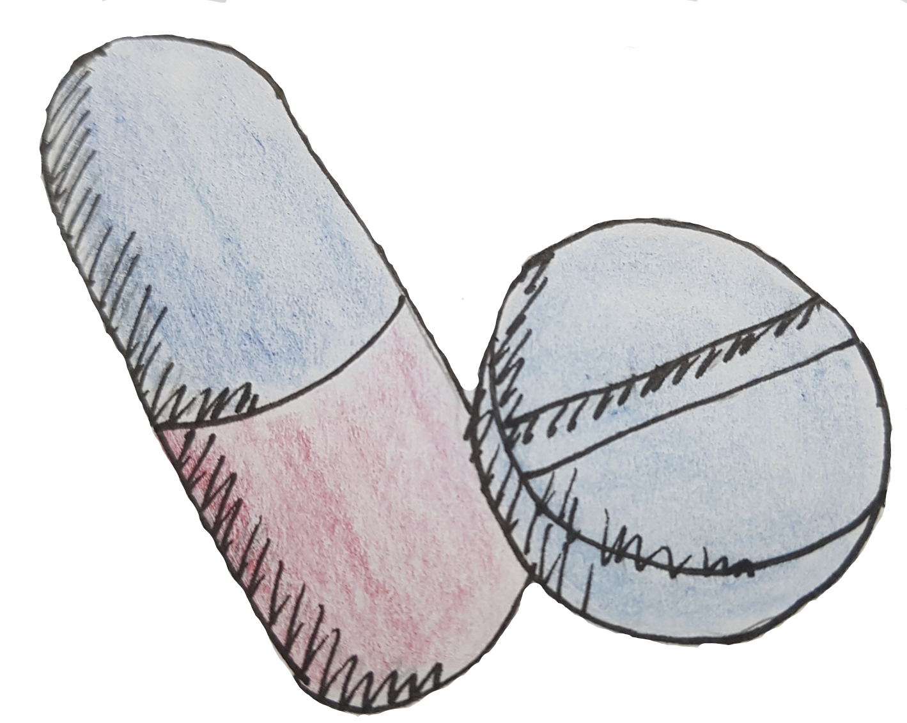
Säker vård i primärvård En hjälp vid diskussion och analys av vårdcentralens egna resultat
Riskfylld läkemedels-behandling
Diagnostik
Tillgång till behandling
Uppföljning

Slide 5
Introduktion
Fokus på ett proaktivt arbetssätt
Hitta patientgrupper på egna VC med risk för vårdskada/ skada pga vård eller pga utebliven vård
Hitta enskilda patienter på egna VC med risk för vårdskada/ skada pga vård eller pga utebliven vård
Indikatorerna indelade i 4 områden
Diagnostik
Tillgång till behandling och rehabilitering
Riskfylld läkemedelsbehandling
Uppföljning

Slide 6
Introduktion
Här några exempel på patientsäkerhetsproblem som ni kan fördjupa er i när ni jobbar med ”Säker vård i primärvård”
Hittar vi de patienter där vårdinsatsen är viktig?
Är vi försiktiga med läkemedel som bör undvikas till äldre?
Glömmer vi viktiga insatser som t ex behandling av fysioterapeut vid KOL?
Faller uppföljning av kroniskt sjuka patienter bort?
Följer vi upp nyinsatt behandling?

Slide 7
Introduktion
Kartläggning av vårdskador har främst skett inom sjukhusvården. Inom den somatiska sjukhusvården har man funnit att 100 000 personer årligen drabbas av skador och av dessa skulle 60 % kunna undvikas. Patienter i primärvården drabbas också av vårdskador av olika slag.
För att åstadkomma säker vård krävs samarbete mellan olika professioner och mellan vårdens olika delar. Den nationella handlingsplanen för ökad patientsäkerhet som regeringen presenterade i januari 2020 förstärker vikten av säker vård (regionala handlingsplaner baserat på den nationella finns i många regioner). Nationell handlingsplan Patientsäkerhet
Patientsäkerhetsarbete handlar vanligen om att ha ordning och reda, att ha gemensamma rutiner som är kända för all personal. Det är ett kontinuerligt långsiktigt arbete som kräver systematik, uthållighet, tålamod och ett positivt förhållningssätt.
Notes:
https://patientsakerhet.socialstyrelsen.se/ledning-och-styrning/nationell-handlingsplan/

Slide 8
Introduktion
”Säker vård i primärvård” är tänkt att vara en hjälp att hitta patientsäkerhetsrisker och att förebygga vårdskador.
Patientsäkerhetslagen (2010:659) har följande definitioner av vårdskador:
Med vårdskada avses lidande, kroppslig eller psykisk skada eller sjukdom samt dödsfall som hade kunnat undvikas om adekvata åtgärder hade vidtagits vid patientens kontakt med hälso- och sjukvården.
Med allvarlig vårdskada avses vårdskada som är bestående och inte ringa eller har lett till att patienten fått ett väsentligt ökat vårdbehov eller avlidit.
Notes:
Definitionen av vårdskada är att det bedöms som en undvikbar skada

Slide 9
Vad är patientsäkerhetsarbete?

Slide 10
Två perspektiv - Två arbetssätt … med samma syfte
Patientsäkerhet: Struktur och system för att lära av fel och misstag och för att arbeta förebyggande
När det blir fel eller det är nära att bli fel
Hitta strategier för att förebygga fel
Kvalitet: Struktur och system för att göra rätt från början
Rutiner
”Vardagsstrategi” så att det vanliga blir rätt
Diskutera:
Hur är vårt patientsäkerhetsarbete?
Hur är vårt kvalitetsarbete?

Slide 11
Förklaring till föregående bild
Patientsäkerhet och kvalitet är två närliggande områden.
Med god kvalitet kan man göra så mycket som möjligt ”rätt från början” och med systematiskt kvalitetsarbete följer man sin kvalitet och gör förbättringar om och när det behövs.
Patientsäkerhet handlar om att undvika skador och förebygga fel. Ett verktyg är att lära sig av ”fall”, dvs avvikelser, misstag och när det nästan blev fel, analysera varför det hände och vad man kan göra för att förebygga liknande händelser igen. Man kan också arbeta med ”positiva fall”, dvs där det ”råkade bli rätt” trots att det kanske var besvärliga omständigheter. Man funderar över om det var något särskilt som gjorde att det blev rätt och som man bör införa mer generellt.
Notes:
Tanken är att med de förbättringar man inför så skapar man en allt bättre kvalitet

Slide 12
Säkerhet
Oftast blir det rätt
System och rutiner finns
Fokus: Öka frånvaro av skada
Mycket blir fel
System och rutiner saknas
Fokus: Skapa säkerhetssystem
-
Tid
Diskutera: Var är vi?
Har vi rutiner som fungerar och som alla känner till?

Slide 13
Förklaring till föregående bild
Om man jobbat en del med kvalitet, följer kvalitetsmått och har rutiner som man använder kan det vara värdefullt att hitta sådant som ändå blir fel med hjälp av avvikelsehantering.
Om man inte har så god koll på kvaliteten inom något område och det ofta blir fel, är risken att man får så många avvikelser att det blir svårt att ha dem som utgångspunkt för kvalitetsarbete. Då kan det vara bättre att fokusera på förbättringsarbete inom rutiner och säkerhetssystem först, följa det och se att det fortsätter bli rätt.
Med ”Säker vård i primärvård” kan man få kvalitetsmått som kan bli en utgångspunkt för förbättringsarbete på flera områden som är viktiga för säker vård.

Slide 14
Struktur och system för att göra rätt
För god kvalitet behövs ”ordning och reda”:
Gemensamma rutiner (som alla känner till och följer). Detta gäller både internt och med externa viktiga/dagliga samarbetspartner
Ha koll på viktiga patientgrupper och riskfylld behandling
Patientsäkerhet är vårdgivarens skyldighet. Det innebär att det är vårdenhetschefens ansvar att bedriva ett systematiskt patientsäkerhetsarbete (Patientsäkerhetslagen 2010:659)
Det är ett långsiktigt arbete, som kräver att all personal är med
Ledningssystem för systematiskt kvalitetsarbete beskrivs i SOSFS 2011:19

Slide 15
Patientsäkerhetskultur
Alla gör fel och begår misstag ibland
Patientsäkerhetsarbete är ett sätt att minska risken men det kommer ändå att hända
En viktig fråga är vad vi gör när vi upptäcker att något verkar fel:
Håller vi tyst om det och hoppas att inget händer?
Är vi tillräckligt trygga så att vi kan dela med oss, prata öppet och lära oss för framtiden?

Slide 16
Var ska vi börja?

Slide 17
Tre förslag
Titta på era data för patientsäkerhetsindikatorerna i PrimärvårdsKvalitet tillsammans. Indikatorerna kan ge en ”temperaturmätning” på hur ni ligger till genom att jämföra med andra i ert närområde - Är det några siffror som sticker ut?
Har ni redan pågående förbättrings- eller processarbete runt någon patientgrupp där ni behöver lägga till patientsäkerhetsaspekter?
Har ni något område där ni vet att ni behöver utveckla lokala rutiner?
Tänk på:
Det är vårdgivarens ansvar att driva systematiskt förbättringsarbete. Diskutera med chefen för vårdenheten
Se till att alla berörda yrkesgrupper finns med i arbetet

Slide 18
För er som använder Medrave
Säker vård hittar ni under Sammanställningar i PrimärvårdsKvalitet
Notes:
Exempel på hur det kan se ut

Slide 19
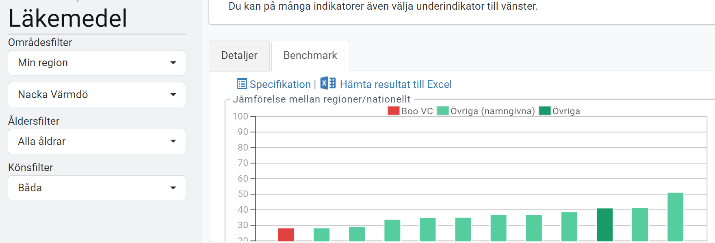
Exempel från Medrave
Titta gärna på era egna data i jämförelse med andra

Slide 20
Fortsättning
Vem ansvarar för vad?
Vad bestämde vi?
Hur går vi vidare?
Nästa möte?

Slide 21
www.skr.se/primarvardskvalitet

